Slide 1


Indicadores Ciencia, Tecnología e Innovación
Cali y Valle del Cauca
Fecha: agosto 2024

Slide 2

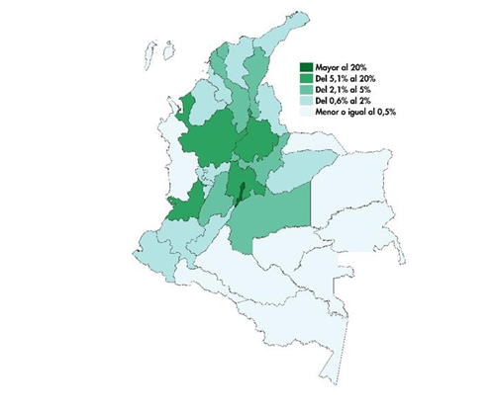

Participación en el PIB nacional
Desempeño en términos de innovación de los departamentos en Colombia
El Valle del Cauca es la tercera economía más grande del país, después de Bogotá y Antioquia.
Estas tres economías concentran cerca de la mitad del Producto Interno Bruto (PIB) nacional. En el caso del Valle del Cauca, representa el 9,7% del PIB nacional.
Gráfico 1. Producto Interno Bruto por departamento
Departamento Administrativo Nacional de Estadística – DANE (2024)
Notes:
bol-PIBDep-2023pr.pdf (dane.gov.co)

Slide 3
En el año 2021, a nivel nacional, se asignó el 1,02% del PIB a la inversión en Actividades de Ciencia, Tecnología e Innovación (ACTI). En el Valle del Cauca, se destinó el 0,14% del PIB a estas mismas actividades.
Gráfico 2. Inversión en ACTI como porcentaje del PIB, 2021

Slide 4
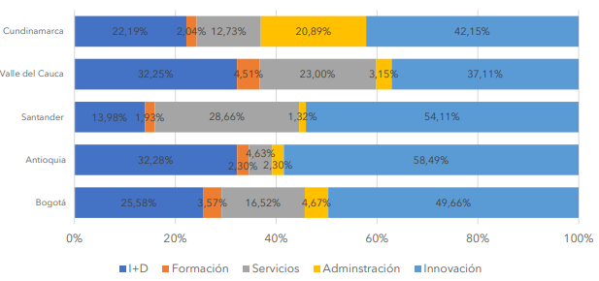
En el año 2021, dentro de la inversión en ACTI en el Valle del Cauca, la mayor proporción se destinó a innovación, aunque estuvo por debajo de la media nacional. Sin embargo, el Valle del Cauca fue el departamento que más invirtió en I+D en comparación con el resto de departamentos.
Gráfico. Departamentos con mayor inversión por tipo de ACTI, 2021

Slide 5
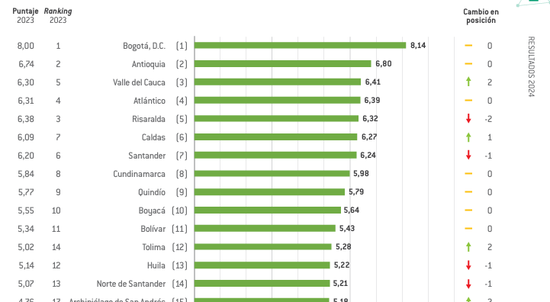
Índice Departamental de Competitividad - IDC 2024
Desempeño competitivo de los departamentos
El Valle del Cauca se encuentra en la tercera posición, luego de Bogotá D.C y Antioquia.
Gráfico. Puntaje y posición en el IDC 2024
Fuente: Comisión Regional de Competitividad (2024)

Slide 6
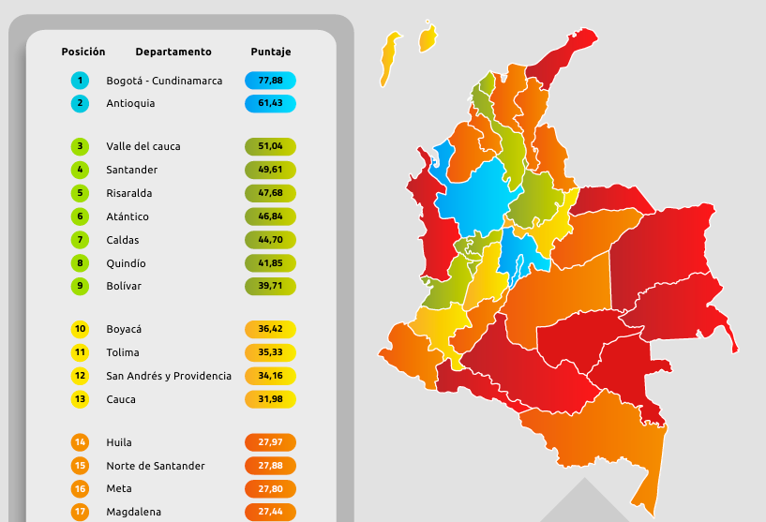
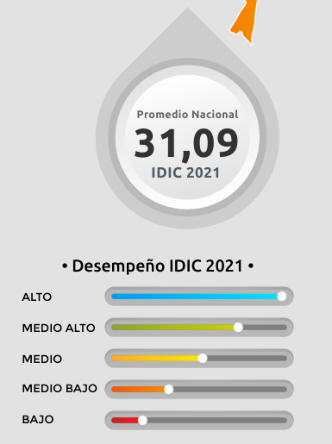
Índice Departamental de Innovación- IDIC 2024
Desempeño en términos de innovación de los departamentos en Colombia
El Valle del Cauca ocupa la tercera posición en el IDIC 2021, encabeza el grupo de departamentos de nivel de desempeño medio alto.
Gráfico. Resultados generales del IDIC 2021
Fuente: OCyT y Departamento Nacional de Planeación (2021)

Slide 7
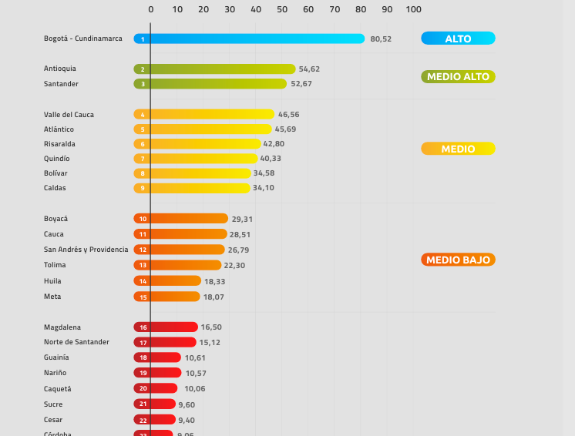
Índice Departamental de Innovación- IDIC 2024
Desempeño en términos de innovación de los departamentos en Colombia
El Pilar de Producción de Conocimiento y Tecnología, Valle del Cauca lidera el grupo de seis departamentos que logran estar en desempeño Medio.
Gráfico. Producción de Conocimiento y Tecnología
Fuente: OCyT y Departamento Nacional de Planeación (2021)

Slide 8
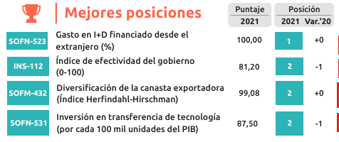
Índice Departamental de Innovación- IDIC 2024
Desempeño en términos de innovación de los departamentos en Colombia
El Valle del Cauca posee un puntaje perfecto de 100 en el indicador del Gasto en I+D Financiado desde el Extranjero, por lo que se puede inferir que tiene un potencial en el desarrollo de iniciativas basadas en innovación y creatividad, gracias al fuerte respaldo desde el extranjero, además un alto número de empresas cooperan con organizaciones internacionales.
Gráfico. Mejores posiciones del Valle del Cauca en el desempeño departamental
Fuente: OCyT y Departamento Nacional de Planeación (2021)

Slide 9
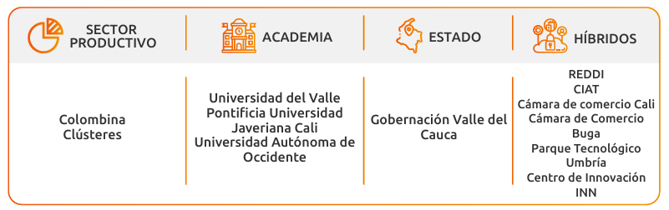
Índice Departamental de Innovación- IDIC 2024
Desempeño en términos de innovación de los departamentos en Colombia
Principales actores que fomentan la innovación con diferentes tipos de iniciativa, como el financiamiento de proyectos, desarrollo de capacidades de innovación, acompañamiento al desarrollo de innovaciones, emprendimiento y generación de resultados e innovación, articulación de actores en pro de la innovación, entre otros
Gráfico. Principales actores del Valle del Cauca en los sistemas de innovación departamental
Fuente: OCyT y Departamento Nacional de Planeación (2021)

Slide 10















Actores reconocidos por Minciencias
Departamento del Valle del Cauca
El Valle del Cauca tiene 15 actores del Sistema Nacional de Ciencia, Tecnología e Innovación (SNCTI) reconocidos por Minciencias, 14 en Cali y 1 en Palmira
Centros e Institutos de Investigación
Oficinas de Transferencia de Resultados de Investigación - OTRI
Centro de Innovación y Productividad
Centro de Desarrollo Tecnológico
Centro de Ciencia
Unidad de I+D+i
8
2
2
1
1
1
Fuente: Minciencias (2024)

Slide 11
Investigadores reconocidos
Mujeres en Ciencia:
El 41% de las tecnologías que se postularon a Sácale Jugo a Tu Patente 5.0 reportan contar con la participación de mujeres inventoras.
El 46% de los participantes de Valle de Cauca, contaron con la participación de al menos una mujer en el desarrollo de la tecnología
Graduados en áreas STEAM: Colombia cuenta con más de 7.000 profesionales en las carreras tecnológicas Stem
En Colombia solo 17% de los profesionales son mujeres, contra 83% que son hombres. BanRep (2023)
Notes:
https://www.larepublica.co/internet-economy/este-es-el-panorama-de-las-carreras-stem-en-colombia-3747252

Slide 12
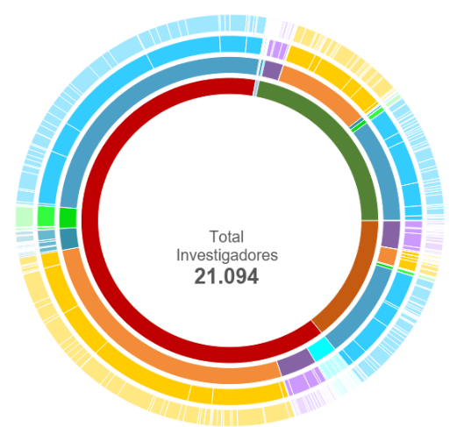
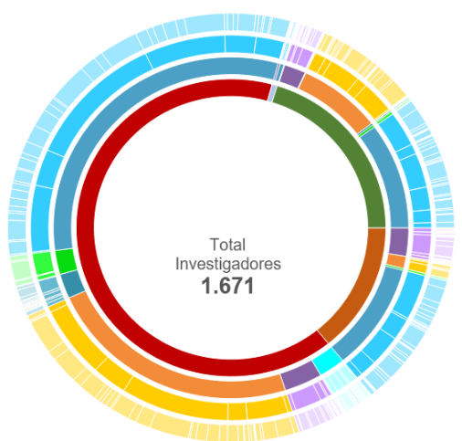
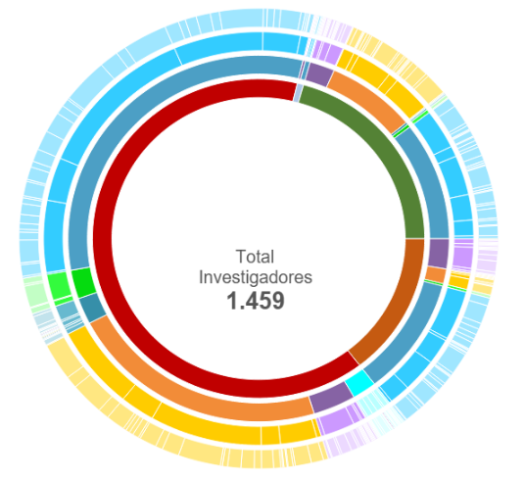
Investigadores reconocidos
Cali concentra el 87% de los investigadores reconocidos del departamento del Valle del Cauca, quienes representan un 7% a nivel nacional.
El 61% de los investigadores en Cali tienen estudio de doctorado o posdoctorado, el 31% estudios de maestría, y el 16% restante al menos un estudio de pregrado.
Tanto a nivel nacional, como en Cali y su departamento, el 39% de los investigadores reconocidos son mujeres y el 60% hombres.
Nacional
Valle del Cauca
Cali
Fuente: Minciencias (2021)
Notes:
Investigadores reconocidos por Colciencias | Minciencias

Slide 13
Patentes concedidas
Cali y Valle del Cauca, se sitúan en el tercer lugar entre las ciudades y departamentos, respectivamente, con más patentes concedidas, destacando su posición en la generación de conocimiento y capacidad de innovación a nivel nacional.
Tabla 1. Ranking departamento
Tabla 2. Ranking ciudad
Gráfico. Patentes concedidas en Colombia (2013-2022)
Departamento | # Patentes concedidas
Bogotá D.C | 1329
Antioquia | 536
Valle del Cauca | 242
Santander | 190
Cundinamarca | 133
Atlántico | 117
Caldas | 86
Risaralda | 75
Quindío | 64
Cauca | 39
Ciudad | # Patentes concedidas
Bogotá D.C | 1329
Medellín | 389
Cali | 192
Bucaramanga | 144
Barranquilla | 106
Manizales | 80
Armenia | 61
Pereira | 31
Chía | 43
Envigado | 41
Fuente: Superintendencia de Industria y Comercio (2024)

Slide 14

Donde las ideas se conectan y consolidan
Contacto: Juan Manuel Chaves
Correo: jchaves@reddicolombia.com
Celular: 3006094598

